Slide 1
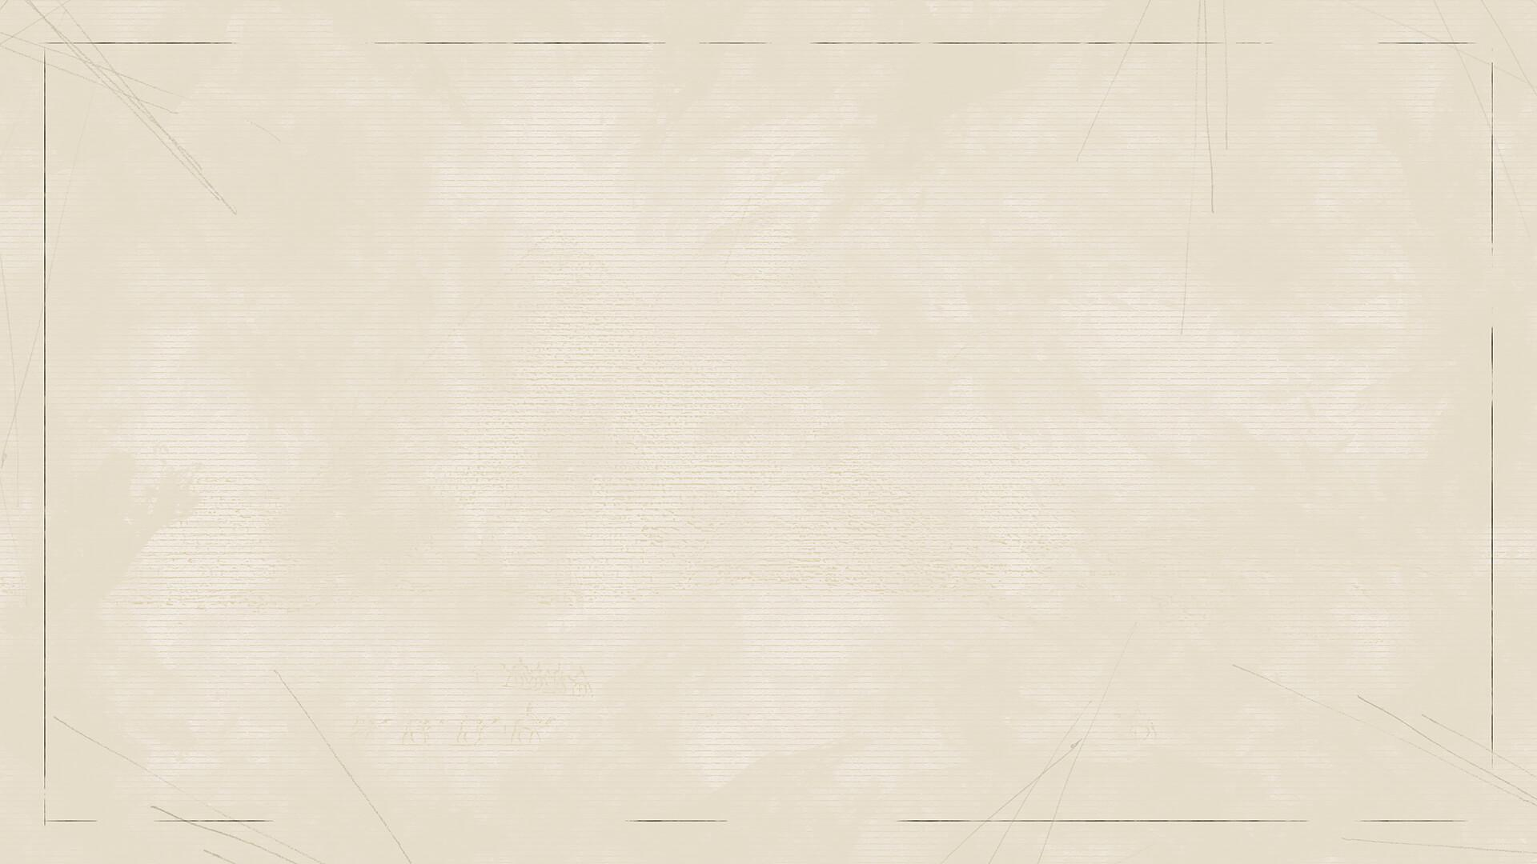
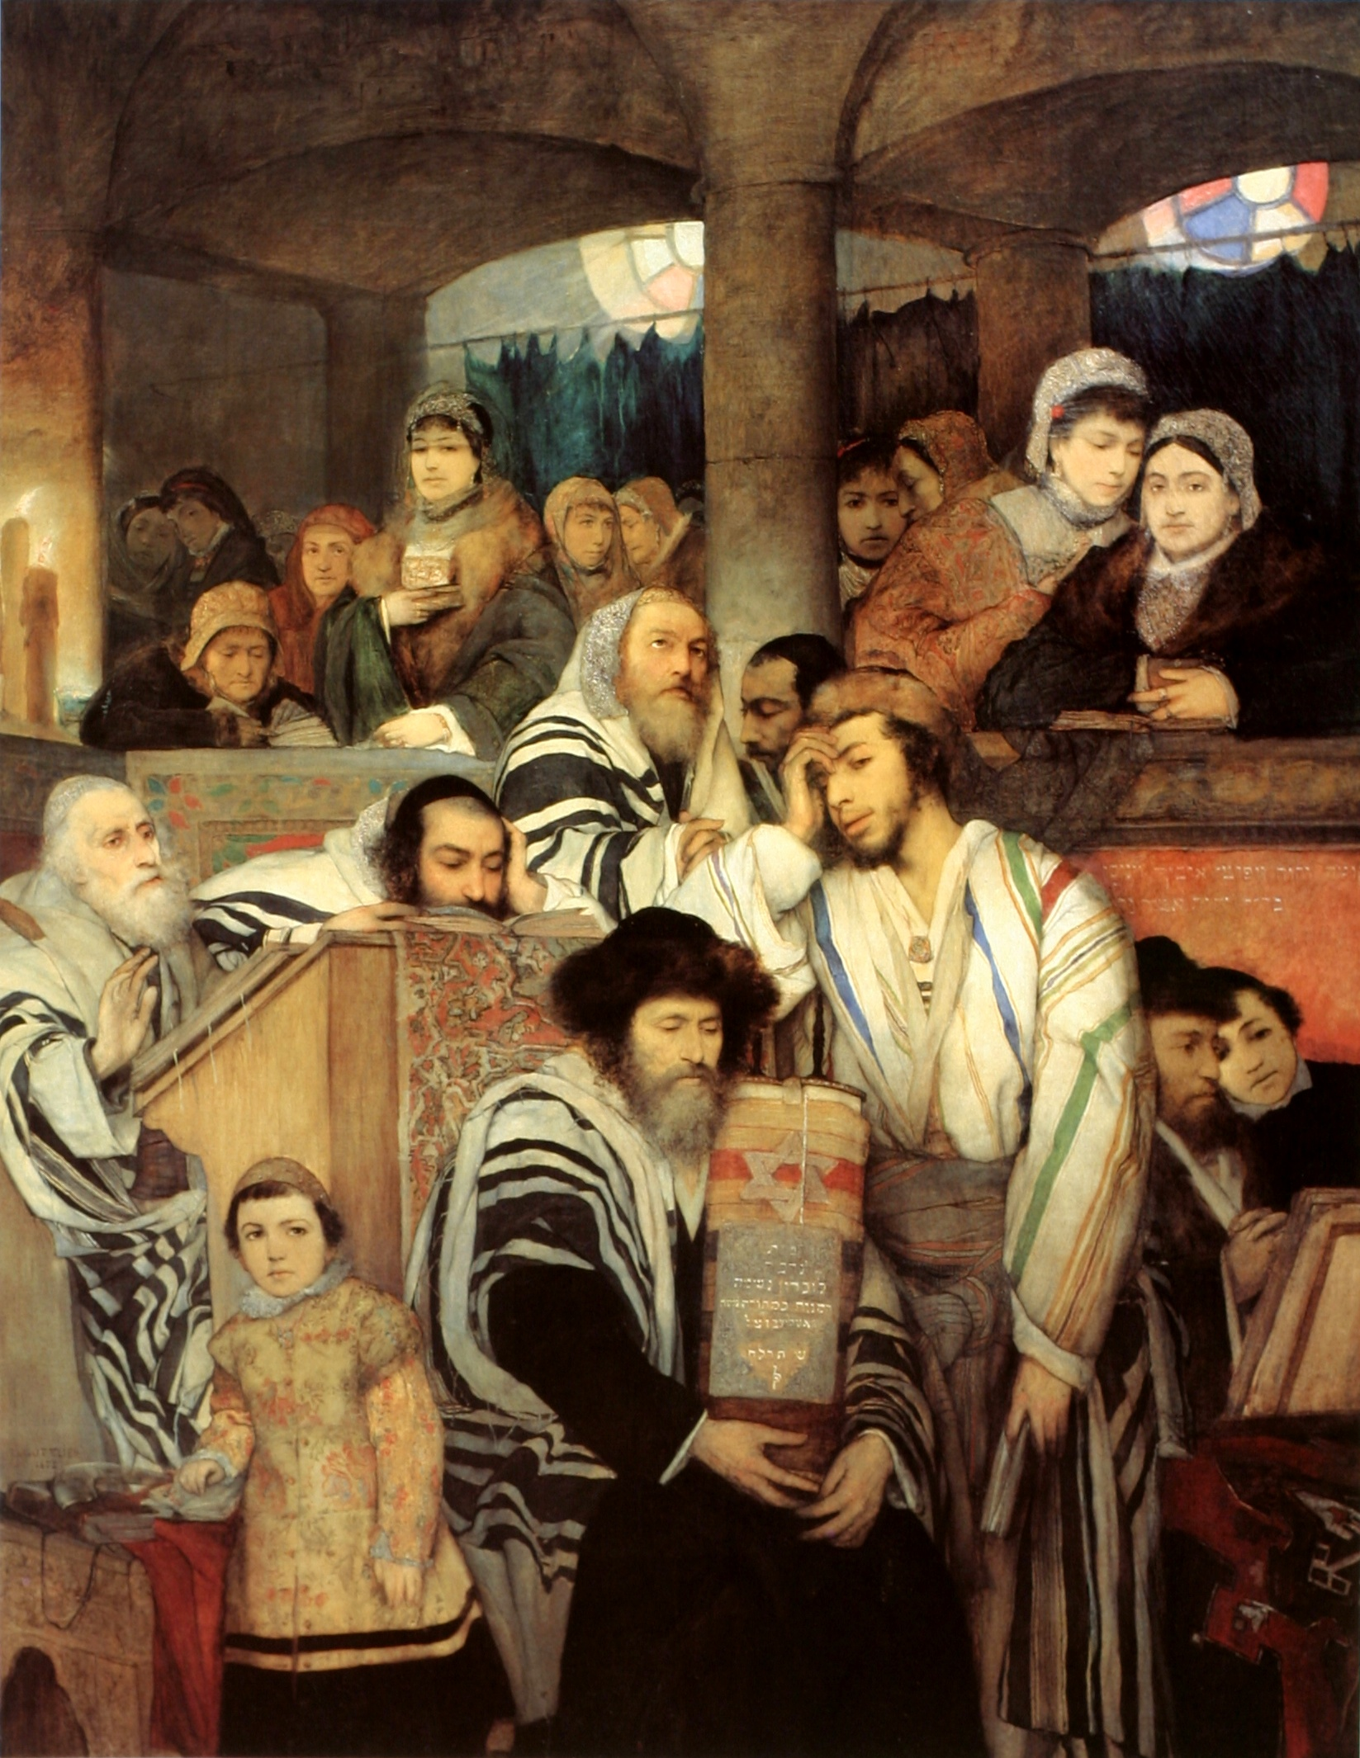
Las fiestas Judías Shabbat שבת

Slide 2
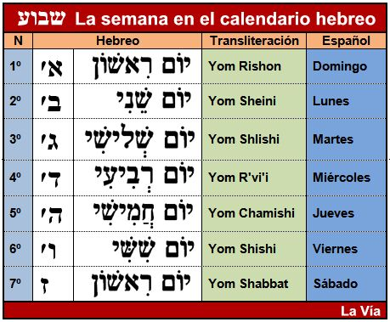
La semana judía
Shabbat - Fiesta semanal

Slide 3
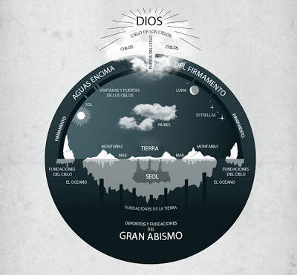
CREACIÓN
Relato Gn 1
Tradición sacerdotal - Elohim
A la orden de Dios los seres cobran existencia
Orden
El hombre, imagen de Dios y rey de la creación.

Slide 4
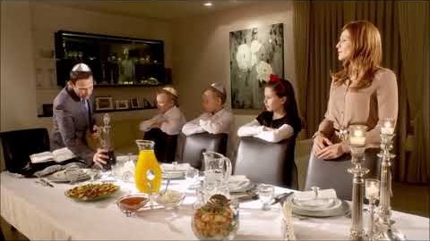
«¡Hágase,
La y la luz se hizo!»
(Gn 1)
luz

Slide 5
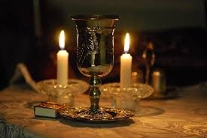
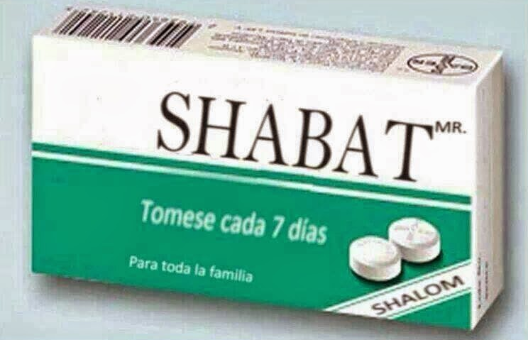
Temas de la fiesta
Santidad de Dios
Creación del universo
Hombre + Mujer
Descanso – Día consagrado
Luz – Tinieblas Israel – Resto de naciones
Sobreabundancia

Slide 6
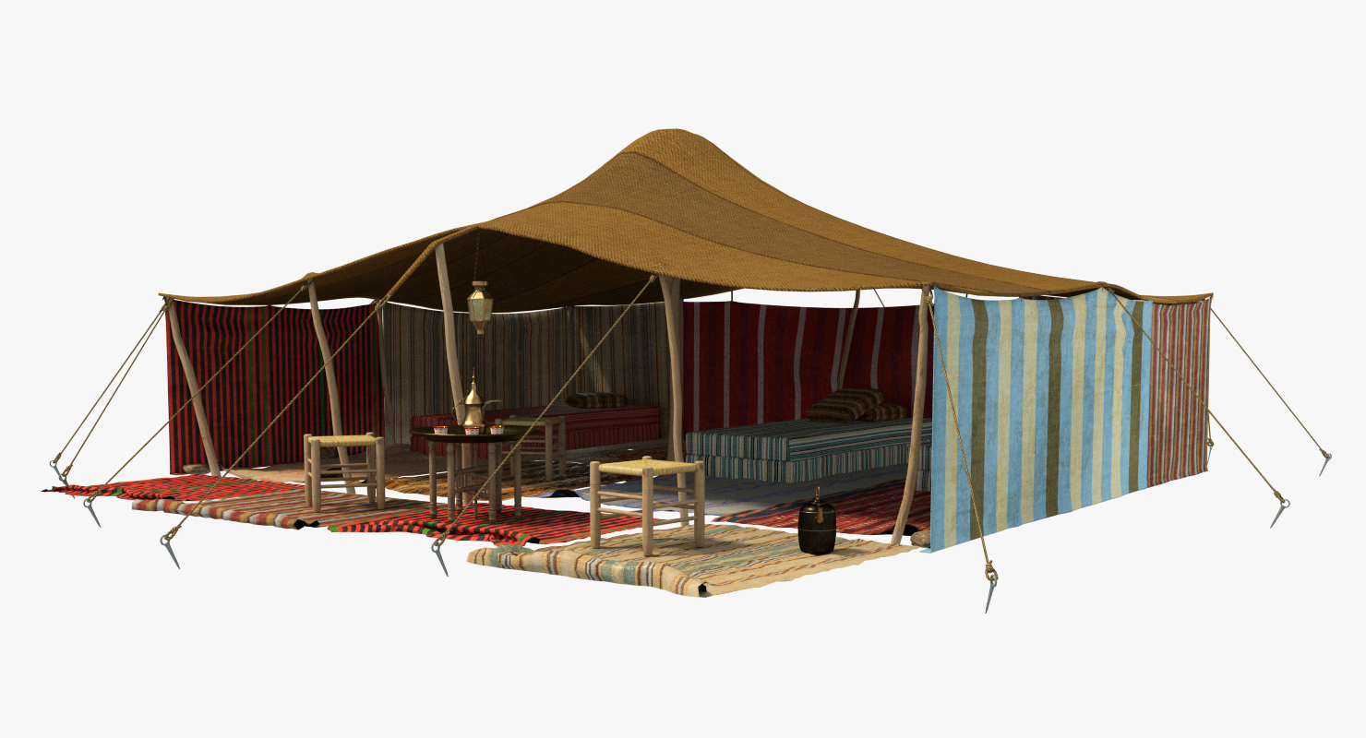
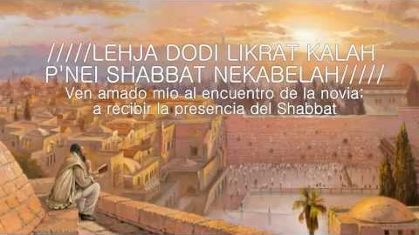
Clave esponsal de la creación
Dios, como esposo, prepara una morada donde encontrarse y vivir con su esposa (la humanidad).
El cosmos, el mundo es el lugar que Dios ha preparado para encontrarse con el hombre.
Dios, construye y adorna, crea un hogar.
Leja dodi – Ven amado

Slide 7
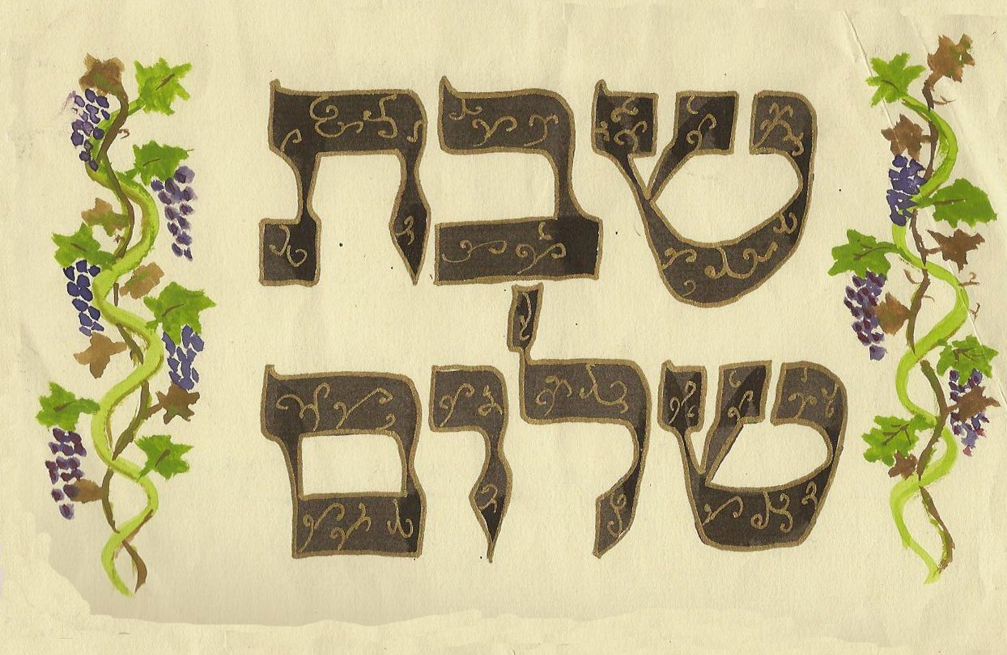
Shabat
Venid y ved
qué bueno es el Señor, dichoso el hombre que se refugia en Él”
(Sal 34, 8)

Slide 8
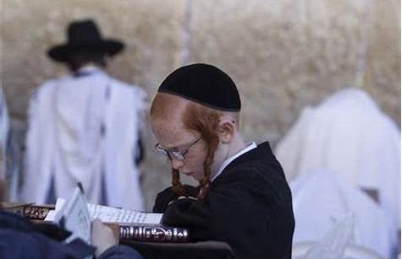
En casa y en la sinagoga…
Tefilín
Talit
Kipá

Slide 9
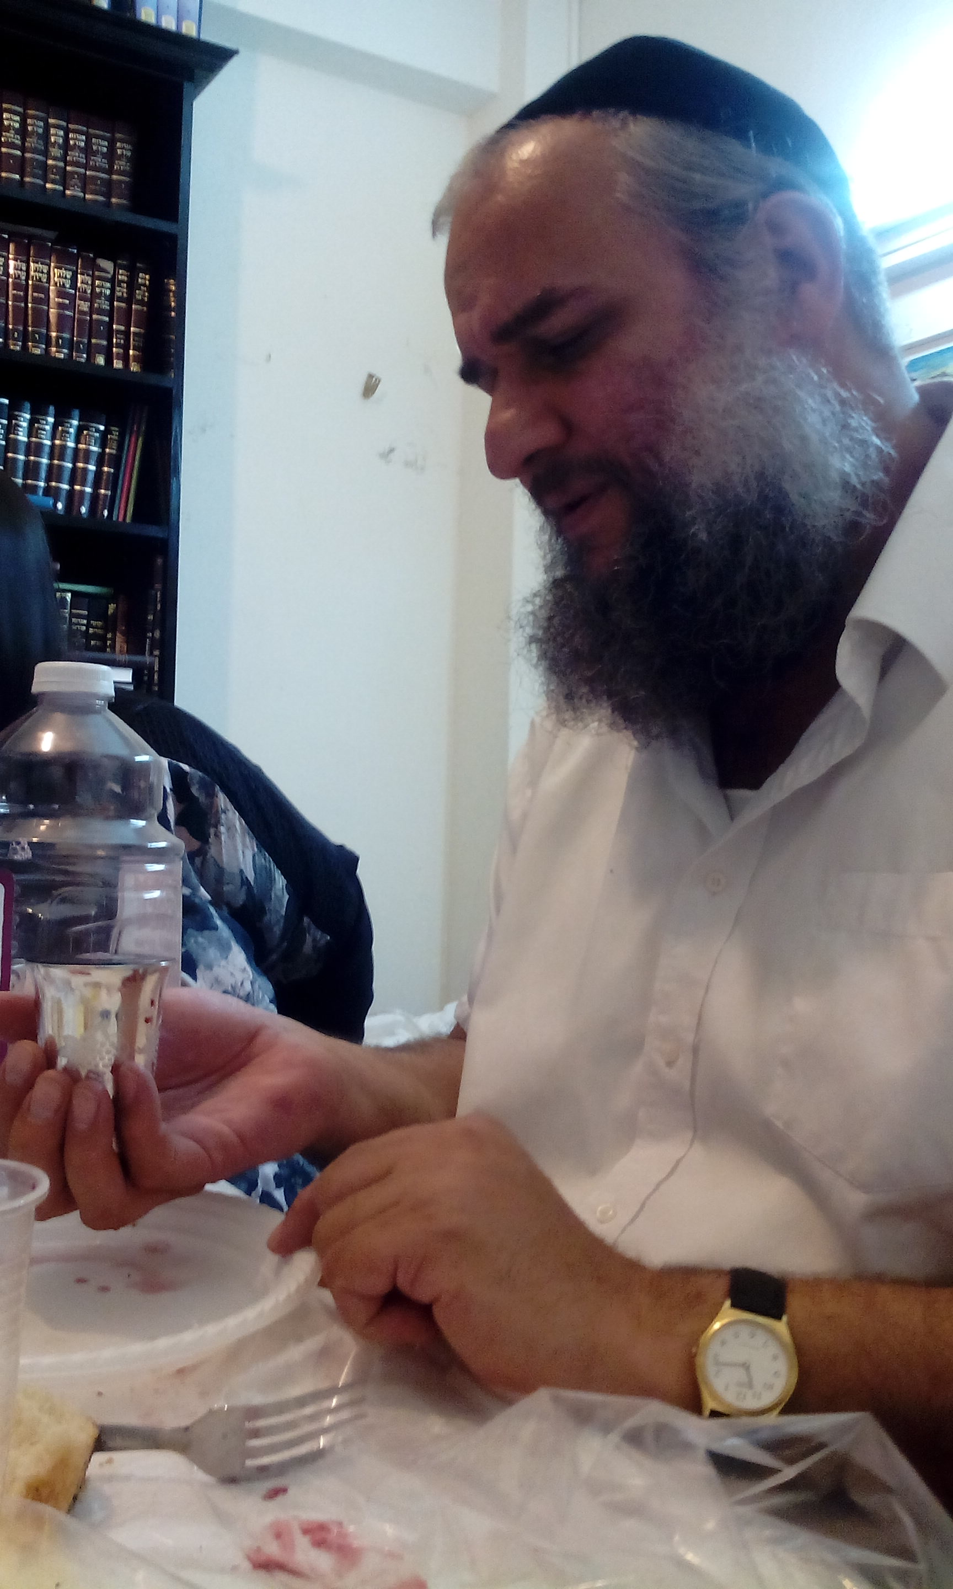
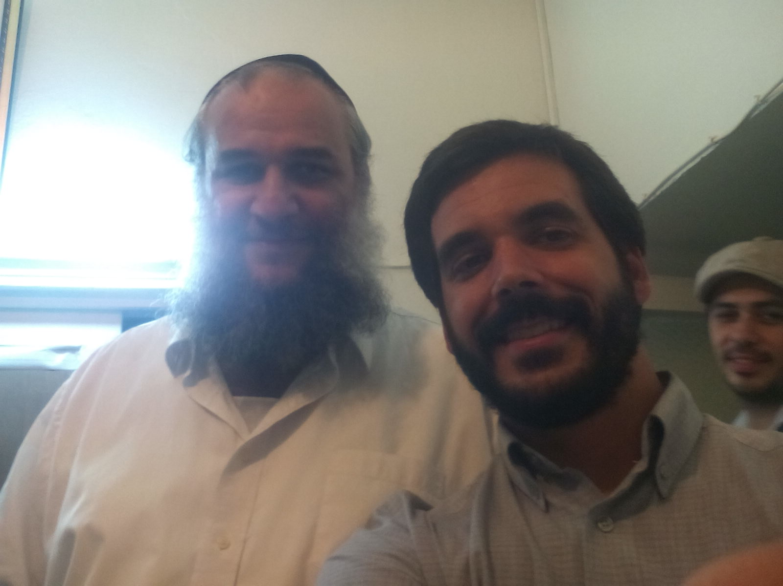
¡Muchas gracias!
fernando.delavega@ufv.es
תודה

